Slide 1
Развитие элементарных математических представлений у детей 3-4 лет средствами использования лэпбука.
Любовь Вячеславна Козлова
воспитатель первой квалификационной категории
МБДОУ Кузьмичёвский
детский сад «Улыбка»

Slide 2
Что такое лэпбук?
Лэпбук (lapbook) –в дословном переводе с английского значит «наколенная книга» (lap –колени, book- книга).
Это самодельная бумажная книжечка с кармашками, дверками, окошками, подвижными деталями, которые ребенок может доставать, перекладывать, складывать по своему усмотрению. В ней собирается материал по какой-то определенной теме.

Slide 3
Значение лэпбука для педагога.
Способствует:
организации материала по изучаемой теме в рамках комплексно-тематического планирования;
организации индивидуальной и самостоятельной работы с детьми;
способствует творческой самореализации;
это прекрасный способ подать всю имеющуюся информацию в компактной форме;

Slide 4
Значение лэпбука для ребенка.
Способствует:
пониманию и запоминанию информации по изучаемой теме;
повторению и закреплению материала по пройденной теме;
способствует развитию мелкой моторики;
структура и содержание лэпбука доступна детям, обеспечивает игровую, познавательную, исследовательскую и творческую активность воспитанников.

Slide 5
«Творческое взаимодействие»
педагог
родитель
ребёнок

Slide 6
Преимущество использования лэпбука.
Помогает:
структурировать сложную информацию;
развивать познавательный интерес и творческое мышление ребёнка;
разнообразить даже самую скучную тему;
научить простому способу запоминания;
объединить всю семью ( группу детей в детском саду) для увлекательного и полезного занятия.

Slide 7
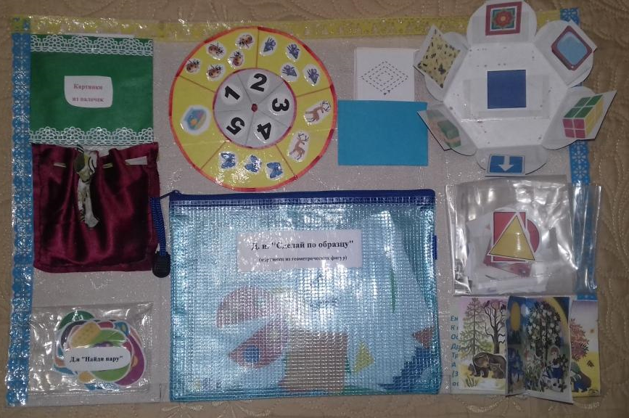
Тема для лэпбука
«Занимательная математика»

Slide 8
Наполнитель
ребусы
стихи
интересные факты
красворды
дид. игры
загадки
из истории
лабиринты
весёлые вопросы
нарисуй по клеточкам
10 почему
найди отличия
разрезные картинки
логические задачи
раскрась по цифрам
продолжи пословицу
закончи предложение

Slide 9
Содержание лэпбука
Картинки из счетных палочек;
Дид. игра « Найди пару»;
Посчитай и найди цифру;
Задания на развитие мелкой моторики;
Дид. игра «Сделай по образцу» (картинки из геометрических фигур);
Дид. игра «Предметы и фигуры»;
Книжка «Времена года».

Slide 10
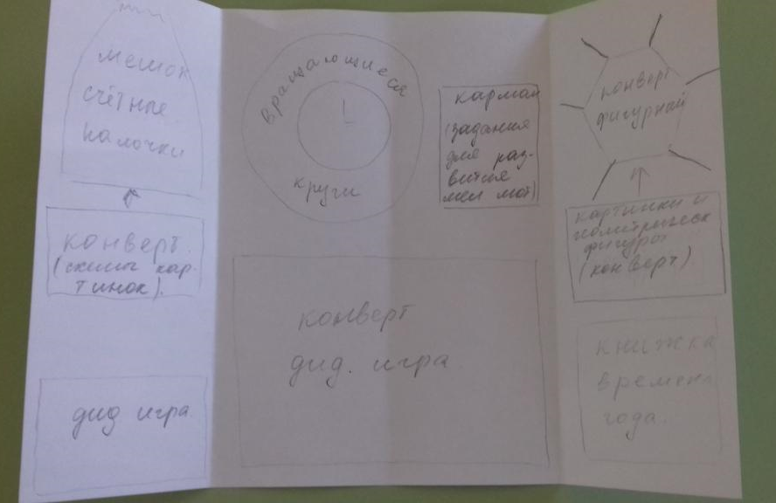
Макет

Slide 11
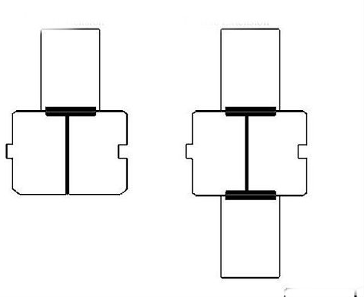
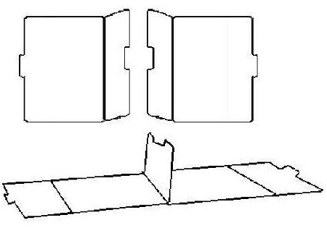
Основа папки
Базовый вариант
Базовый вариант с расширениями
Сдвоенный базовый вариант

Slide 12
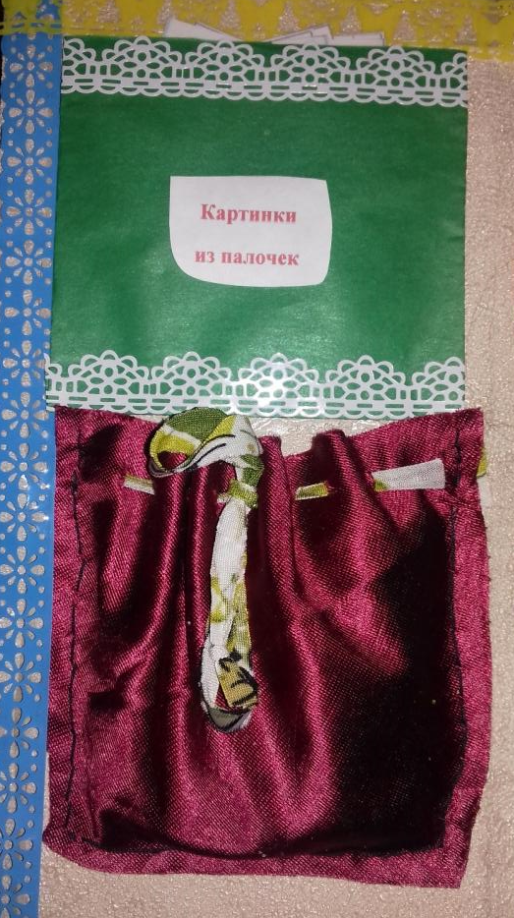
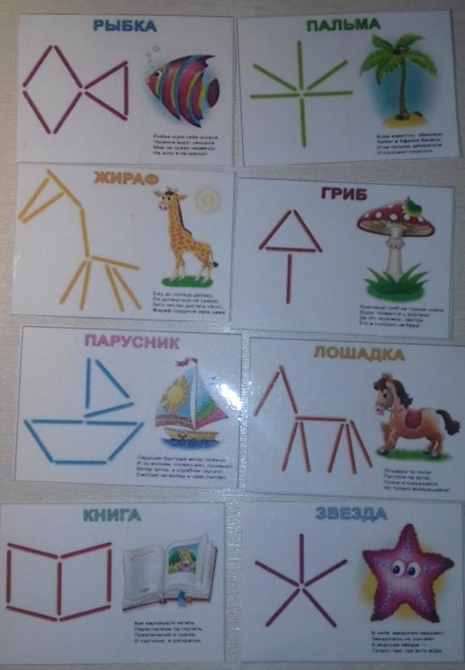
Кармашек простой с образцами картинок из счётных палочек и мешочек со счётными палочками.

Slide 13
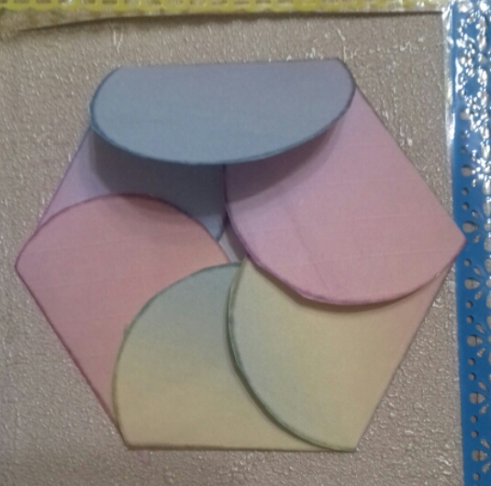
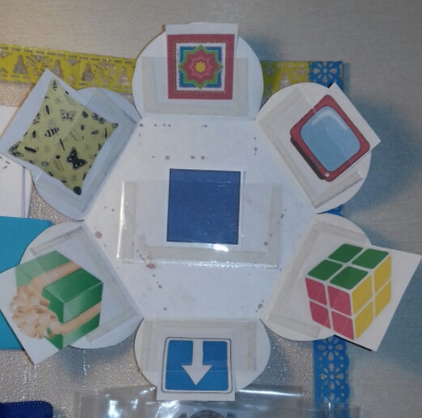
Конвертик фигурный для игры «Фигуры и предметы»

Slide 14
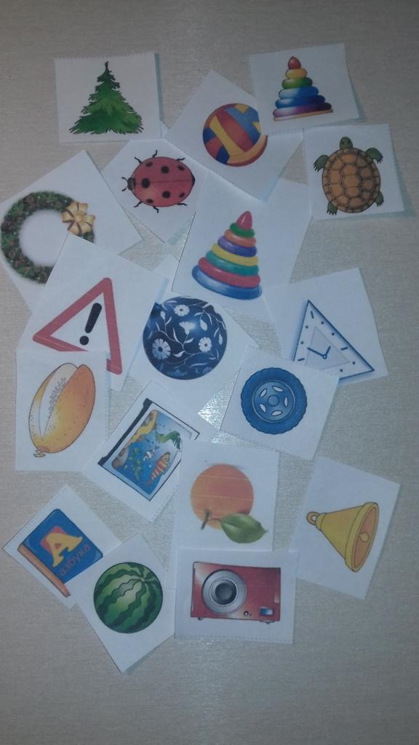
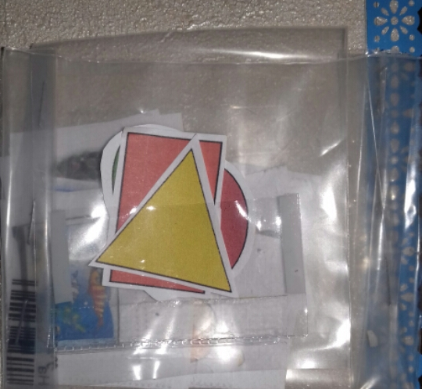
Прозрачный конверт, где хранятся геометрические фигуры и картинки к дидактической игре «Фигуры и предметы»

Slide 15
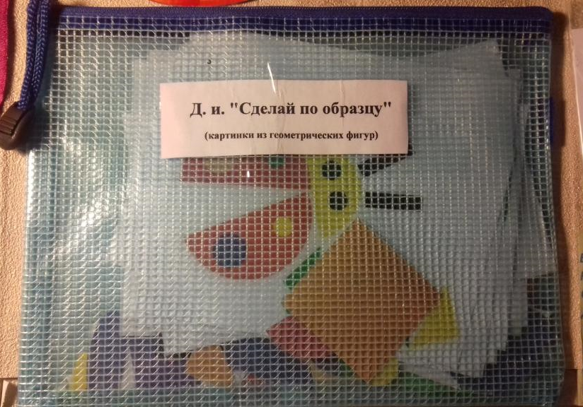
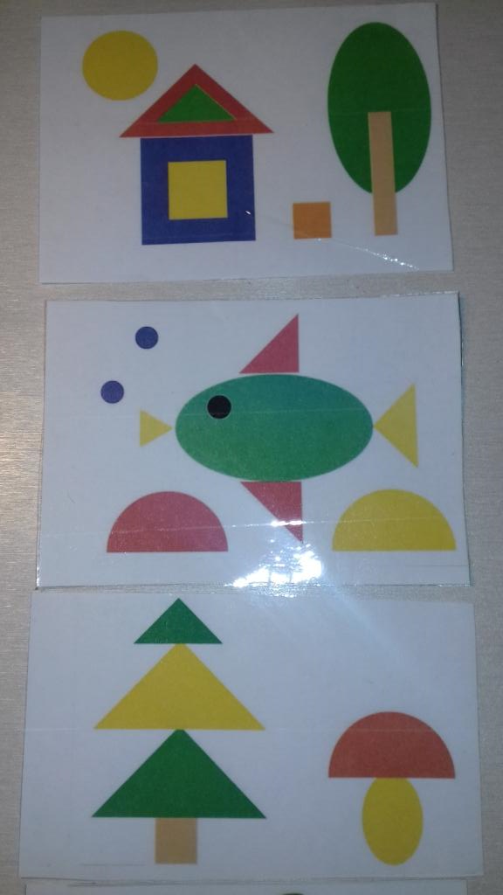
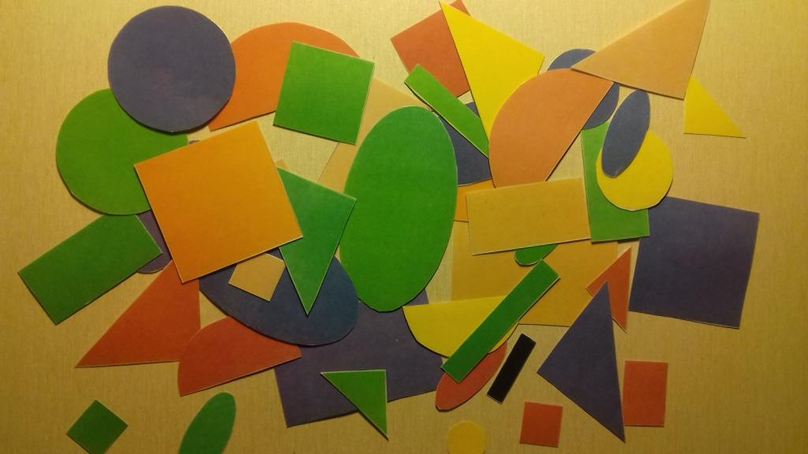
Конверт на молнии

Slide 16
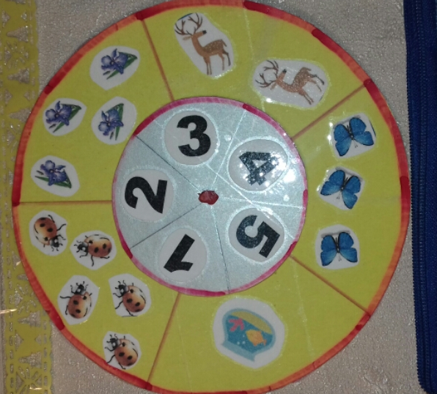
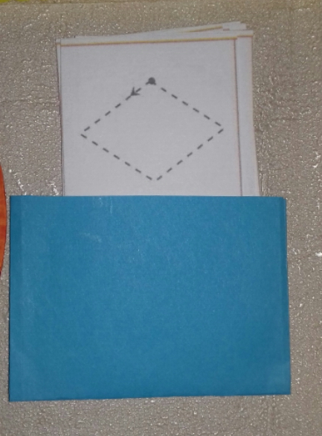
Вращающиеся круги
Простой конверт

Slide 17
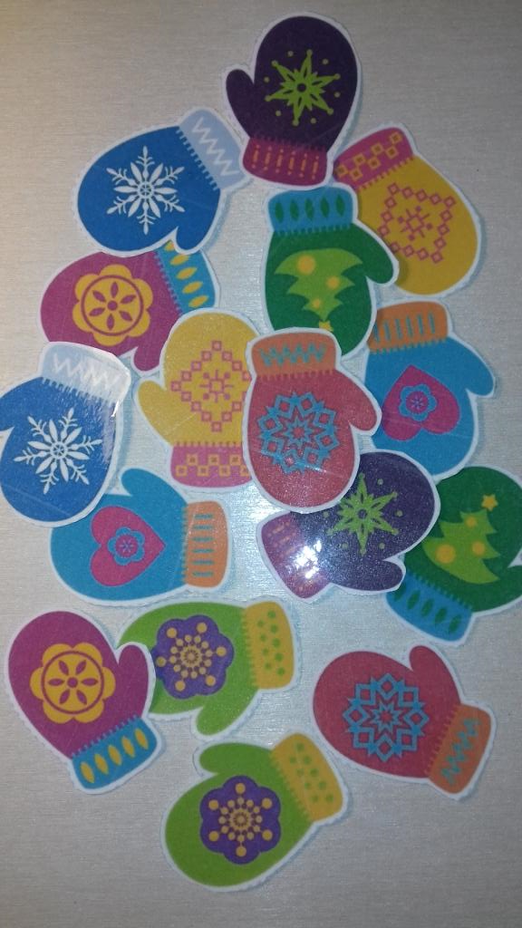
Прозрачный конверт с дидактической игрой «Найди пару»

Slide 18
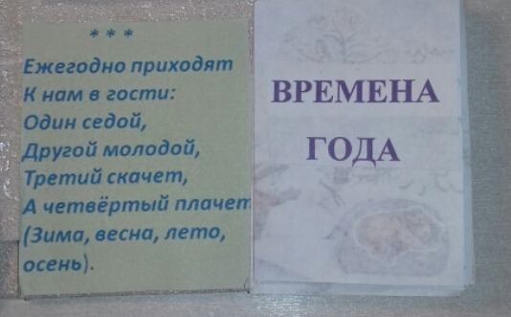
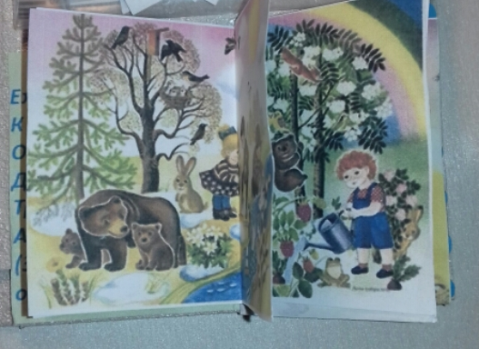
Книжка «Времена года»

Slide 19
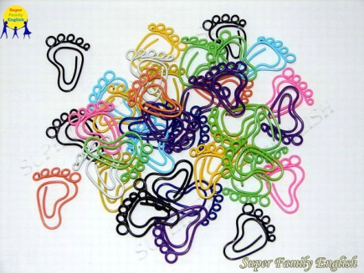
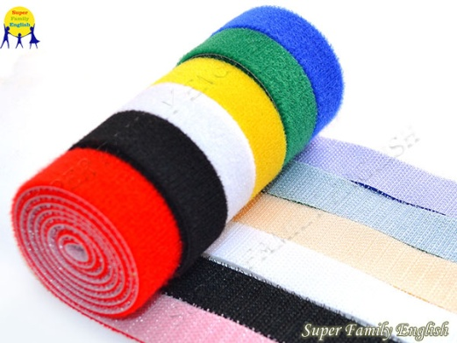
Материалы для изготовления лэпбука.
Картонная папка – основа (картонная папка или лист плотной бумаги формата А3)
Белая и цветная бумага
Клей
Ножницы
Карандаши, мелки, маркеры
Степлер
Картинки
Обои
Ткань
Прозрачные обложки
Скрепки
Декоративный скотч
Ламинатор
Нож для резки бумаги
Любые материалы для скрапбукинга
Лента (липучка)

Slide 20
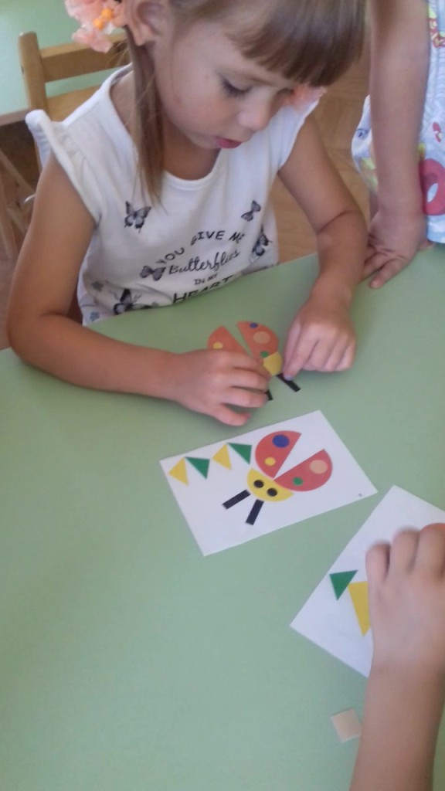
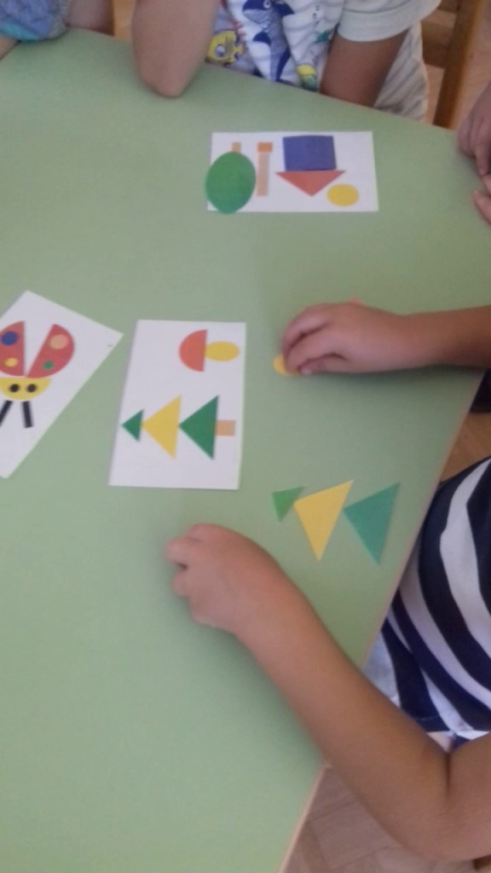

Slide 21
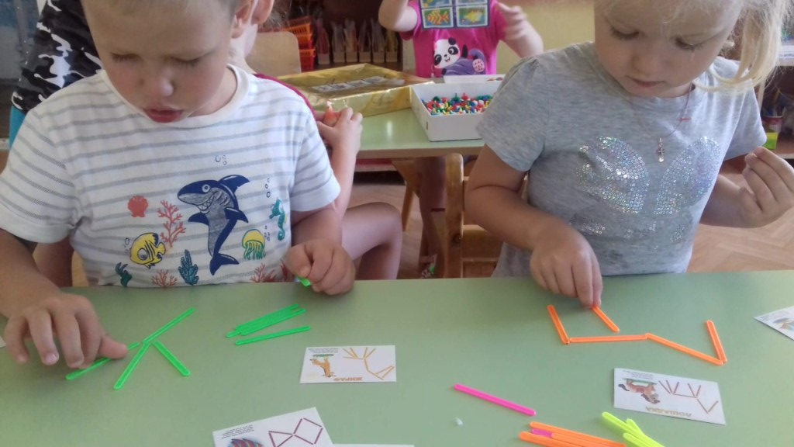
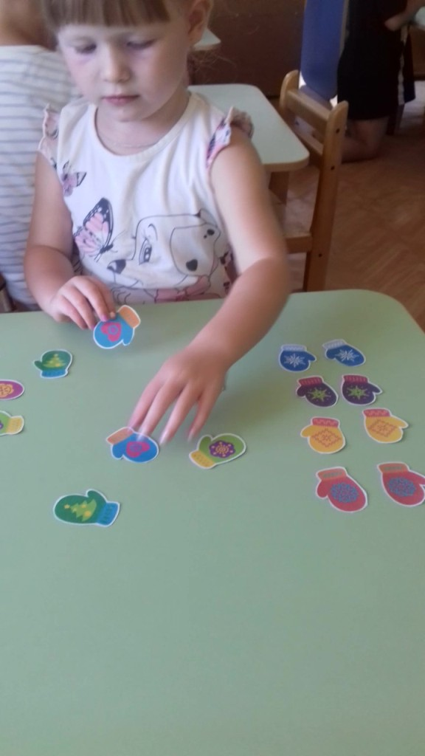
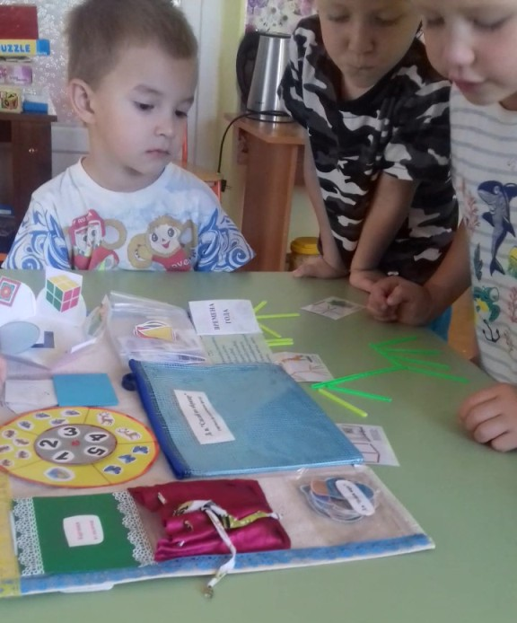

Slide 22
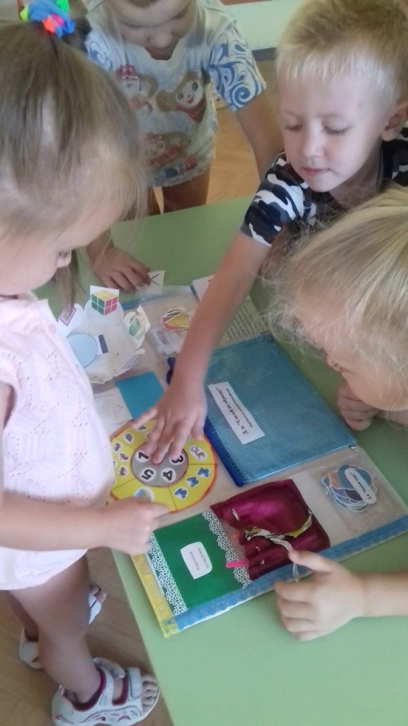
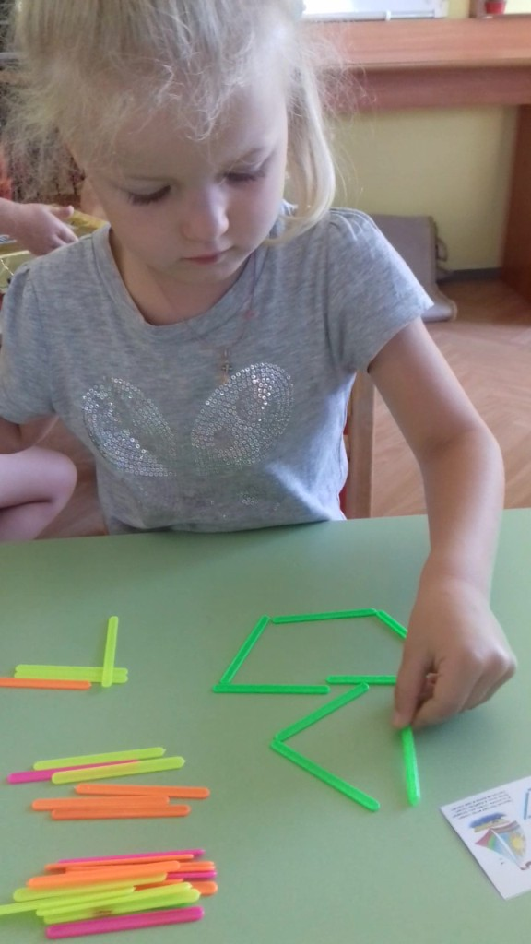

Slide 23
Спасибо за внимание!

